Slide 1
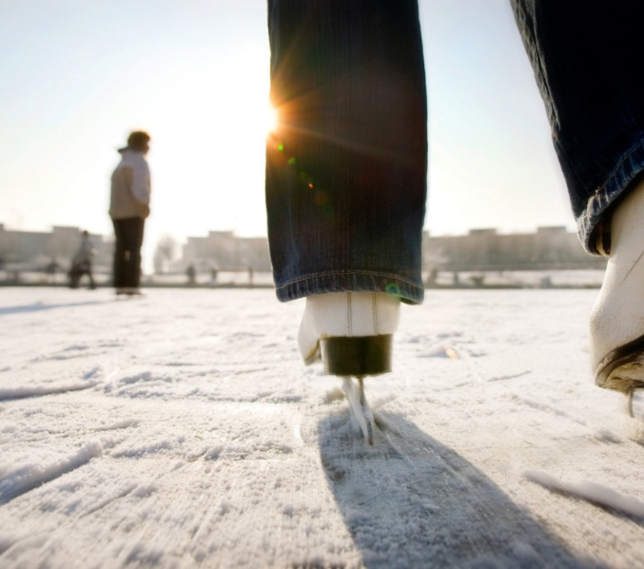
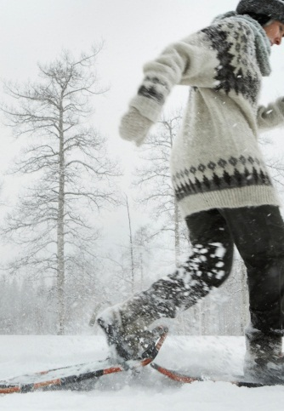
Nechajte cestovnú kanceláriu Letom-svetom naplánovať vašu najbližšiu zimnú dovolenku!
Cestovná kancelária Letom-svetom by mala byť vašou prvou zastávkou na ceste po svete. Obyvateľom Bratislavy slúžime už viac ako 20 rokov a sme hrdí na svoje vysoké štandardy a neprekonanú reputáciu v zdvorilosti a dôslednosti.
cestovná kancelária Letom-svetom
cestovná kancelária Letom-svetom
Hlavná ulica 85
814 21 Bratislava
02/1234 5678
www.ckletomsvetom.sk
Notes:
Ak chcete túto brožúru zmeniť, nahraďte vzorový obsah svojím vlastným obsahom. Alebo, ak chcete radšej začať prázdnou stranou, vložte novú stranu stlačením tlačidla Nová snímka na karte Domov. Potom do prázdnych zástupných symbolov zadajte text a obrázky. Ak potrebujete viac zástupných symbolov pre nadpisy, podnadpisy alebo základný text, skopírujte ľubovoľný existujúci zástupný symbol a potom presuňte nový zástupný symbol na svoje miesto.
Všimli ste si, že sme vám pridali aj značky na preloženie strany? Sú naozaj veľmi jemné, ale ak nechcete, aby sa zobrazovali v brožúre, vyberte ich a pred tlačou ich odstráňte.

Slide 2
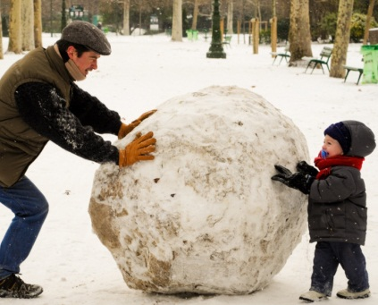
Cestovná kancelária Letom-svetom vám ponúka tieto služby:
„Cestovnú kanceláriu Letom-svetom odporúčame každému. Odhadli všetky naše potreby a vyriešili každý potenciálny problém.“
- Petra Chvojková
Medzi naše služby patrí:
rezervácia akéhokoľvek typu cestovania,
rýchle, dôkladné, erudované odpovede na telefonické hovory a otázky,
rozhľadení a scestovaní agenti,
medzinárodné služby.
urýchlenie vybavenia pasov,
plánovanie exkurzií,
zabezpečenie hotela, leteckej a inej dopravy,
cestovné poistenie.
Petra Chvojková so svojou rodinou nikdy nešli mimo Bratislavy. Lákalo ich zimné dobrodružstvo, ale báli sa možných chorôb a toho, že by sa mohli v cudzej krajine stratiť. Náš agent pripravil dovolenku do najmenších podrobností, vrátane zoznamov potrebných vecí, dôveryhodných kontaktov v dovolenkovej destinácii a ďalších informačných zdrojov. Rodina po návrate dychtila po ďalšom cestovaní.
Nielenže zarezervujeme váš pobyt, ale pomôžeme vám splniť si cestovateľské sny. Len nám naznačte, čo by ste chceli zažiť.
Sme hrdí na to, že sme preferovanou cestovnou kanceláriou miestnych spoločností Northwind Traders, Contoso Limited a Adventure Works.

